Slide 1







CHÀO MỪNG CÁC EM ĐẾN VỚI BUỔI HỌC!

Slide 2
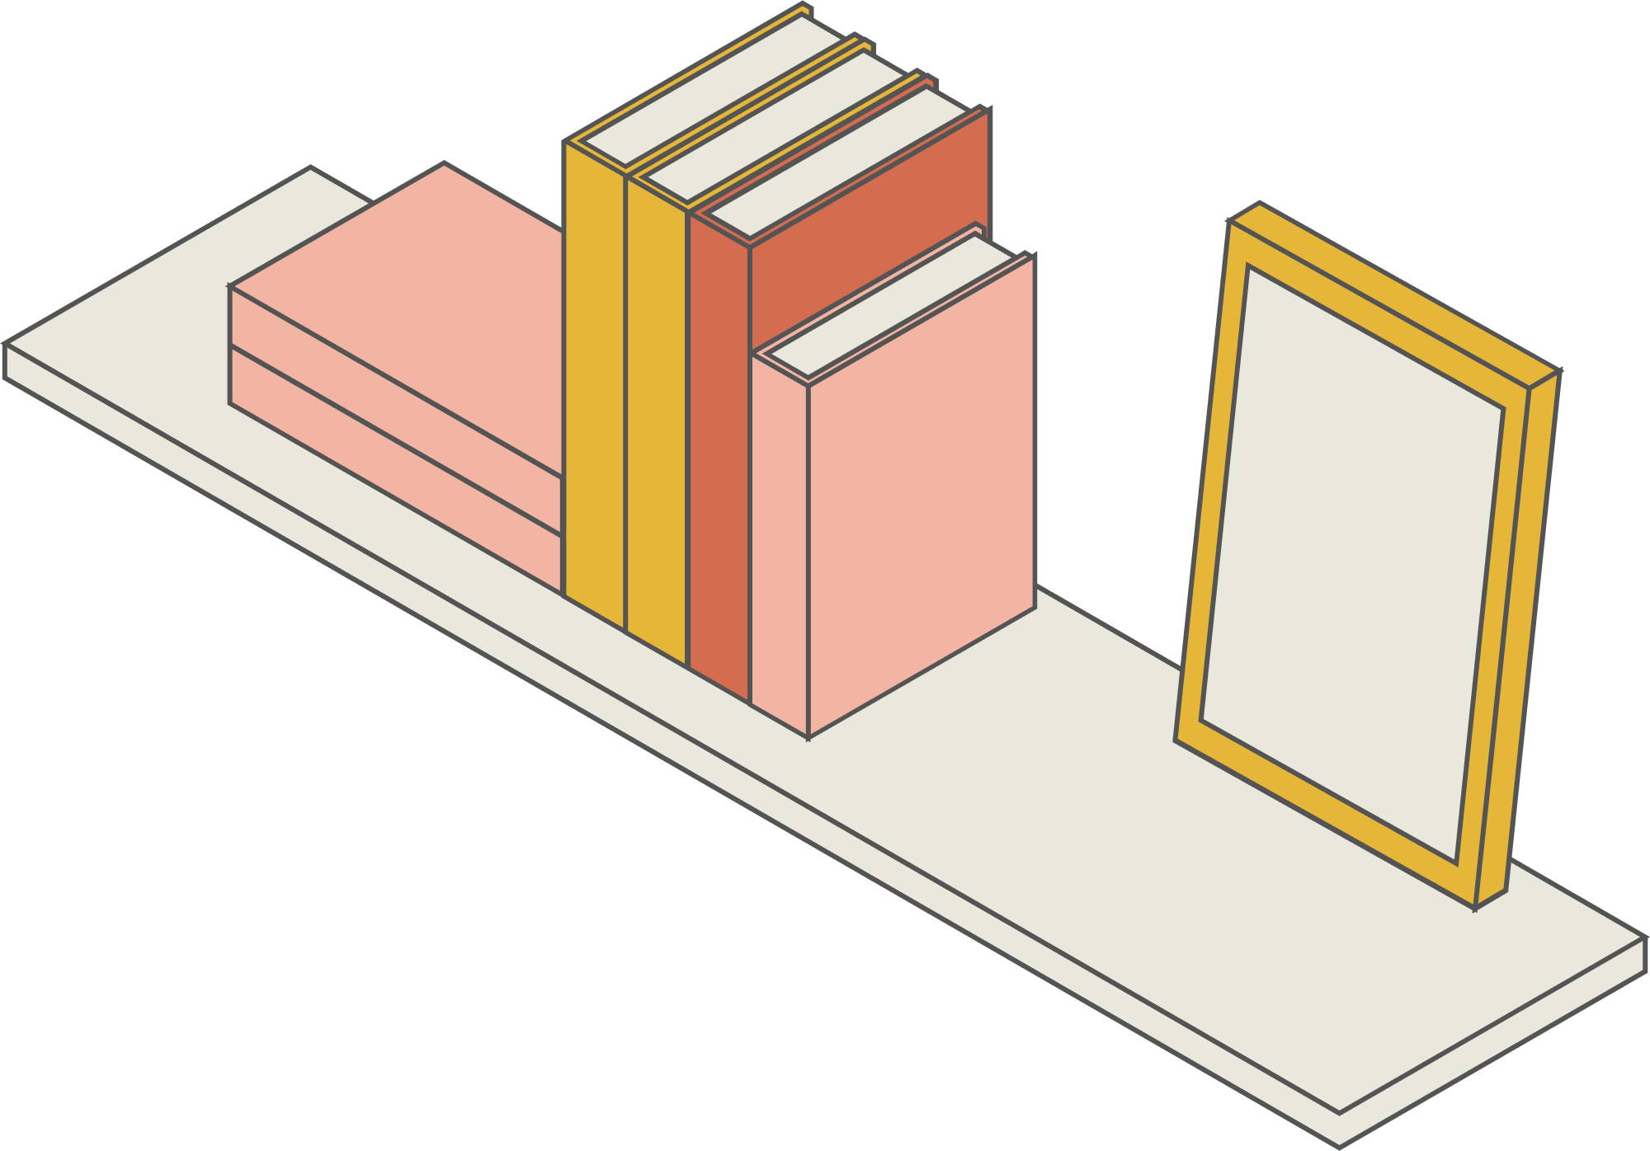
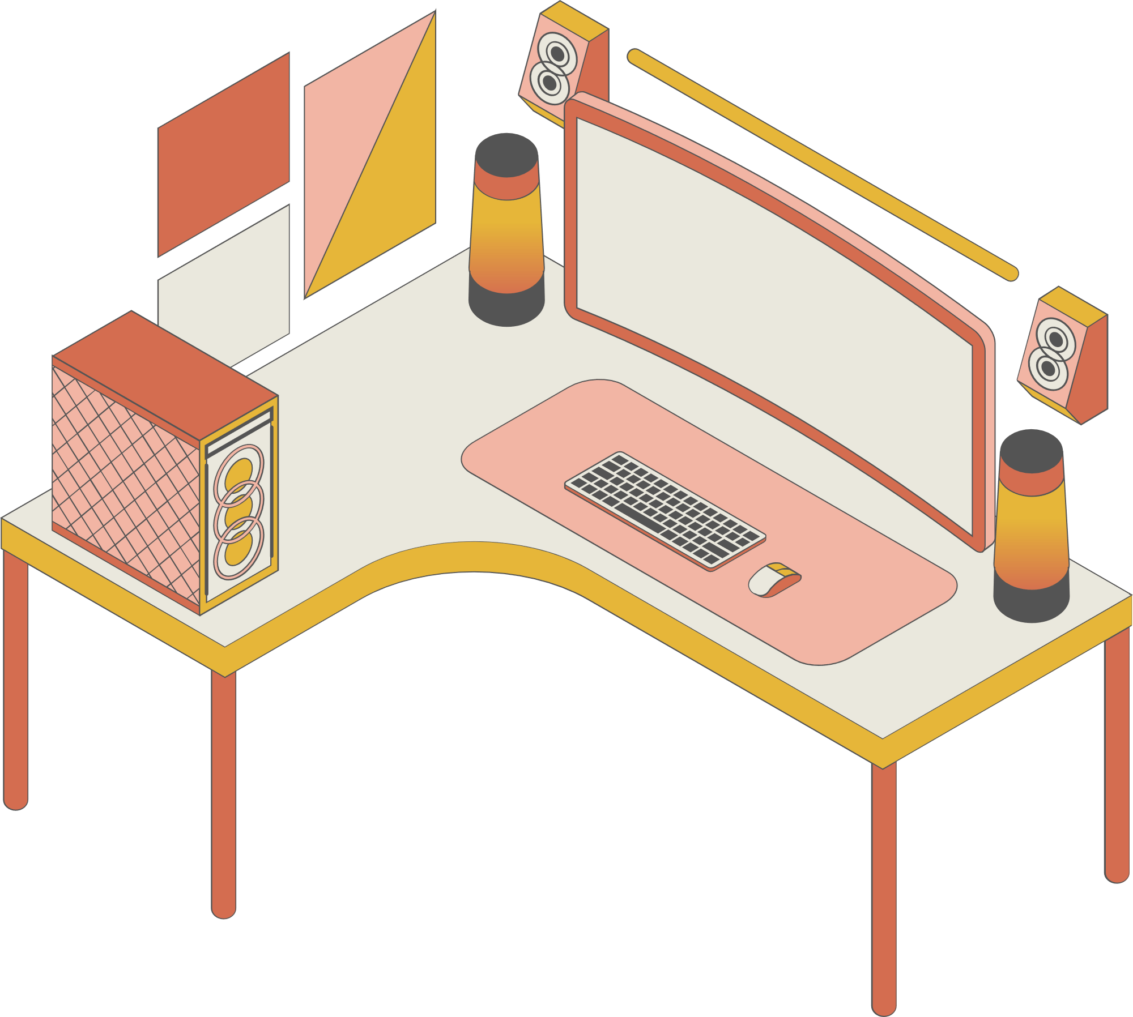

KHỞI ĐỘNG
Lệnh New folder trên dải lệnh Home dùng để làm gì?
New Folder

Slide 3

KHỞI ĐỘNG
Lệnh New folder trên dải lệnh Home dùng để tạo thư mục mới.
New Folder

Slide 4
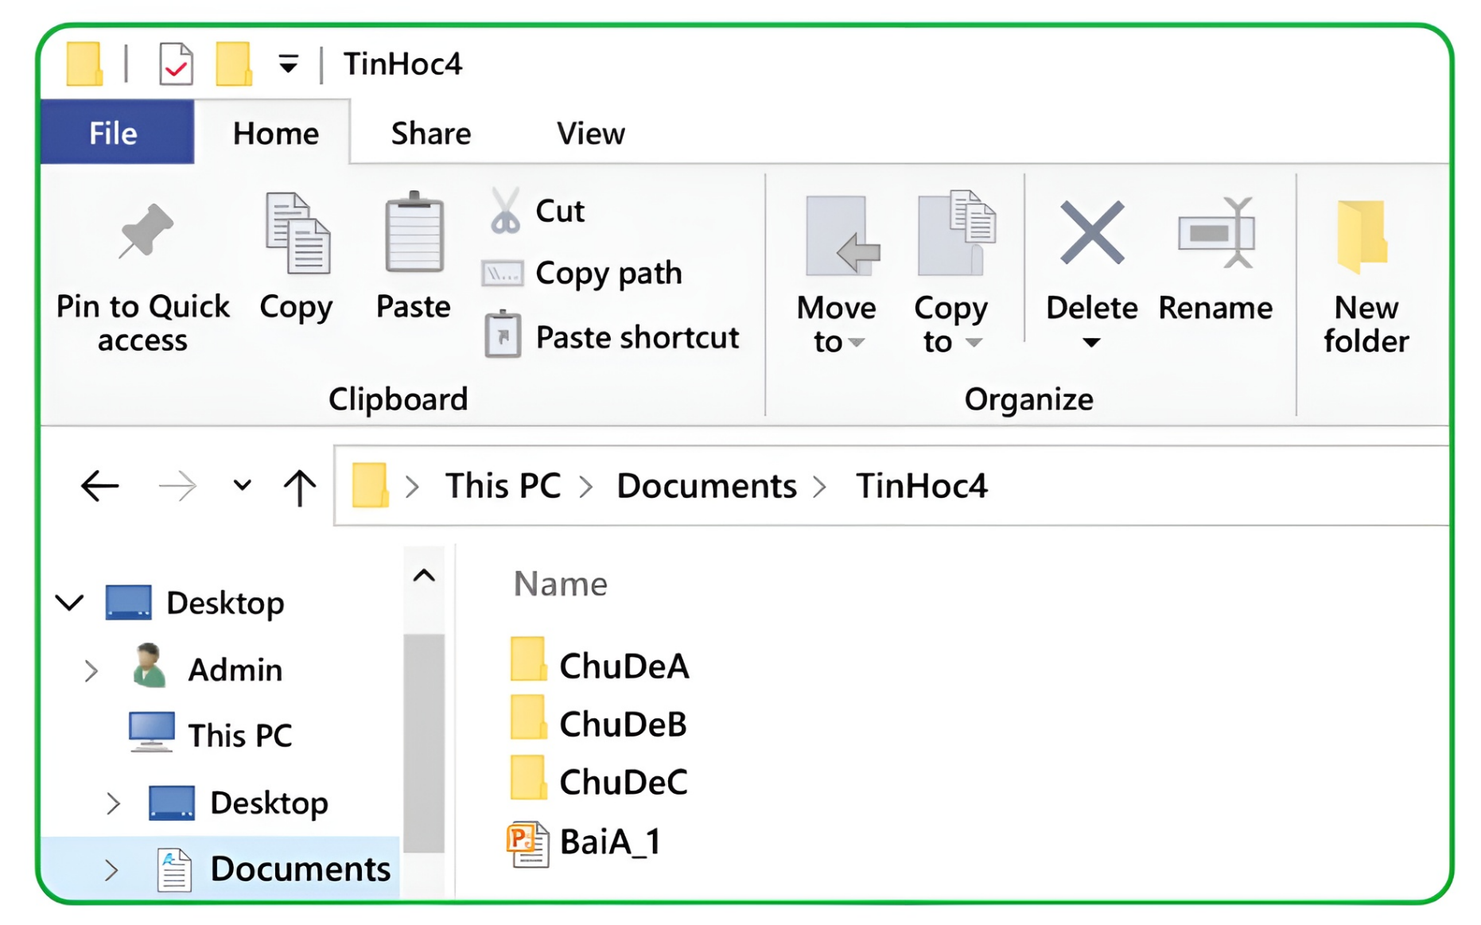
KHỞI ĐỘNG
Quan sát hình 1 và thực hiện yêu cầu:
Em hãy sử dụng lệnh New folder để tạo thêm thư mục con ChuDeD trong thư mục TinHoc4 ở Hình 1.
Hình 1. Ví dụ cây thư mục TinHoc4

Slide 5

CHỦ ĐỀ C2. TỔ CHỨC CÂY THƯ MỤC LƯU TRỮ THÔNG TIN TRONG MÁY TÍNH
BÀI 1. TẠO VÀ XÓA THƯ MỤC, ĐỔI TÊN VÀ XÓA TỆP

Slide 6



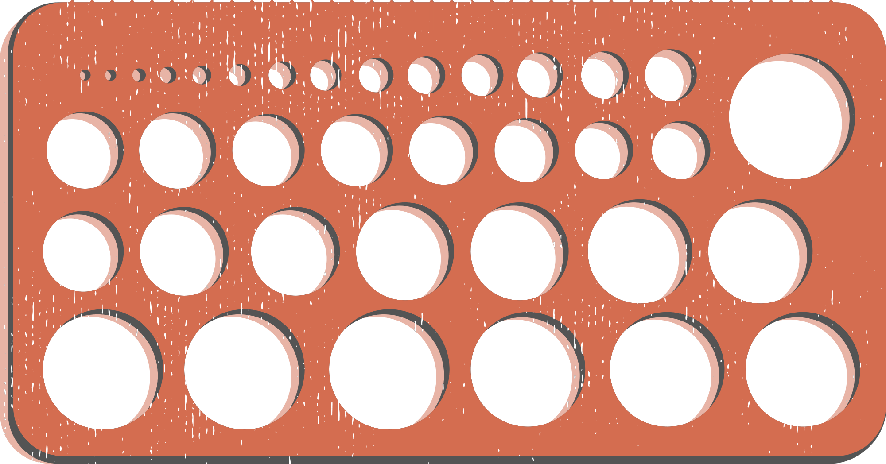
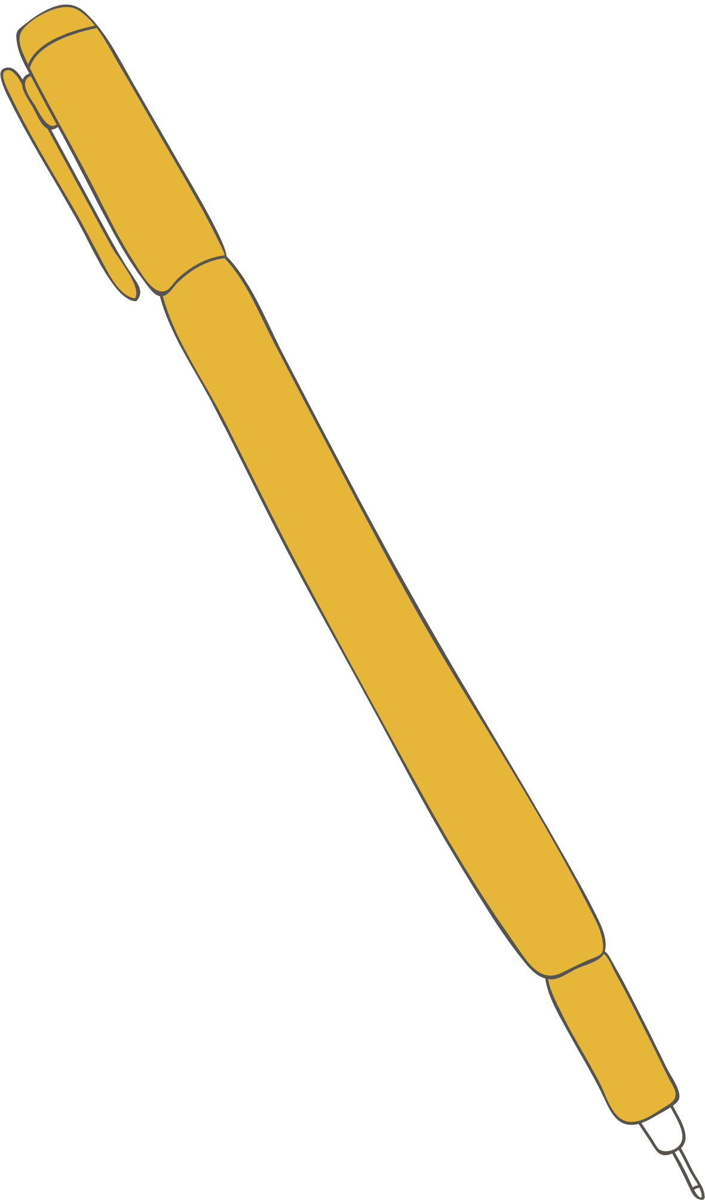

NỘI DUNG BÀI HỌC
01
Đổi tên tệp
02
Xóa thư mục, tệp

Slide 7


PHẦN 1.
ĐỔI TÊN TỆP

Slide 8

Đọc thông tin trong SGK tr. 20 và thực hiện yêu cầu:
Có mấy bước để thực hiện đổi tên tệp?
Từng bước thực hiện như thế nào?

Slide 9

Hoạt động 1.
Em hãy đổi tên tệp BaiA_1 thành ChuDeA_Bai1 theo các bước sau, từ đó nêu các bước đổi tên tệp:
1
Chọn tên tệp BaiA_1
2
Nháy chuột vào lệnh Rename ở dải lệnh Home.
3
Gõ tên tệp mới ChuDeA_Bai1 và nhấn Enter.

Slide 10
KẾT LUẬN
Trong phần mềm quản lí tệp, ở dải lệnh Home, em có thể đổi tên tệp bằng lệnh Rename.

Slide 11
PHẦN 2.
XÓA THƯ MỤC, TỆP

Slide 12
Hoạt động 2.
Em hãy xóa tệp ChuDeA_Bai1 bằng các chọn tệp và nháy chuột vào lệnh Delete.
Các bước thực hiện:
1
Truy cập vào thư mục Tinhoc4 trong máy tính.
2
Click chọn tệp ChuDeA_Bai1.
3
Nháy chuột vào lệnh Delete trên dải lệnh Home.

Slide 13


Đọc hoạt động 2 và trả lời câu hỏi sau đây:
Trong thư mục Tinhoc4 còn có tệp ChuDeA_Bai1 không?
Tệp ChuDeA_Bai1 có thể mở được nữa không?
Để xóa thư mục, em có thể dùng lệnh nào?

Slide 14

Sau khi đổi tên của tệp
Không còn trong thư mục Tinhoc4.
ChuDeA_Bai1
Tệp ChuDeA_Bai1 không thể mở được nữa.

Slide 15



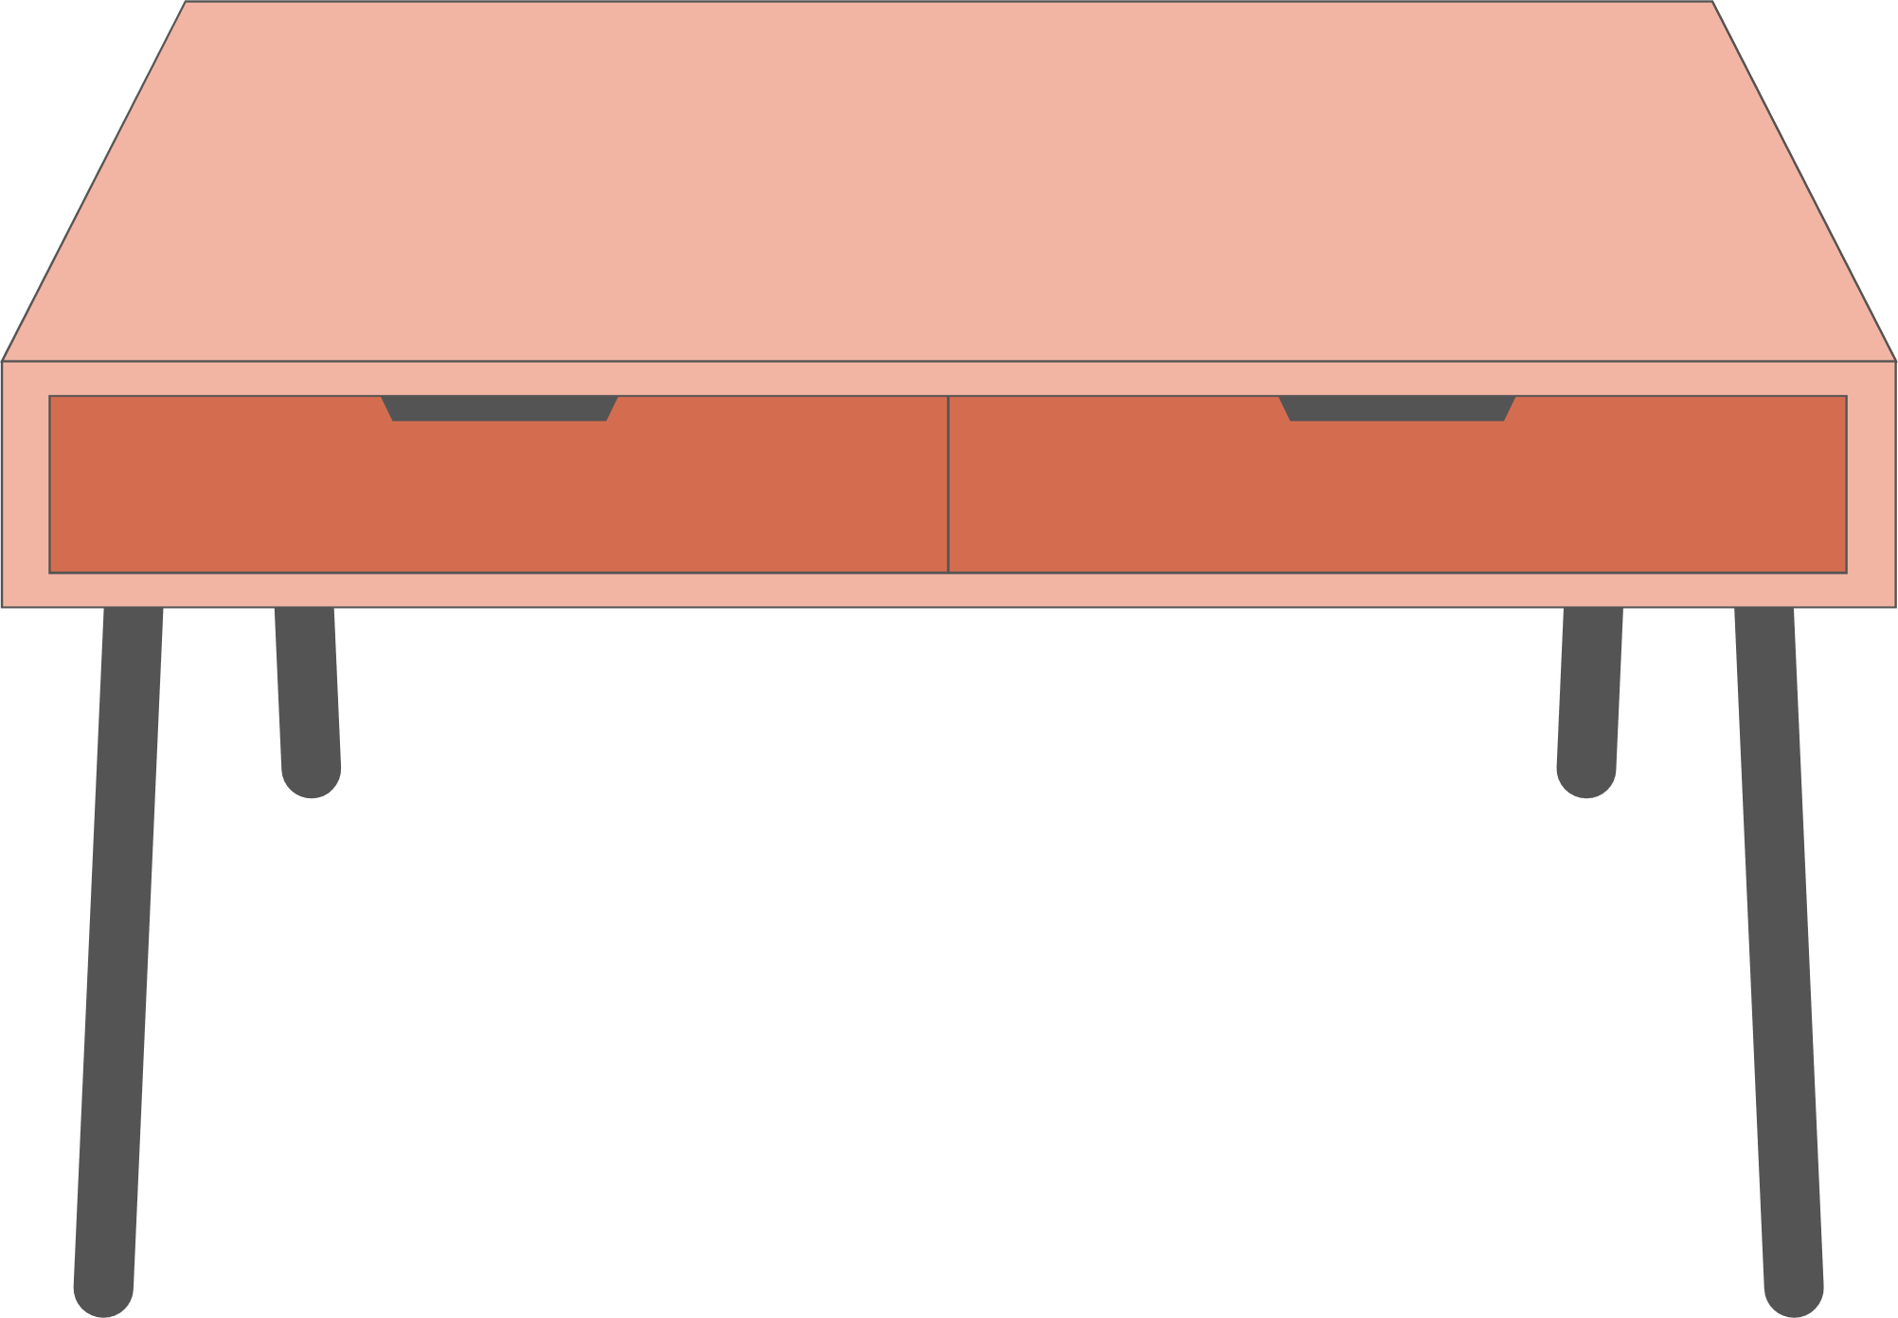

Để xóa thư mục, có thể dùng lệnh Delete

Slide 16
KẾT LUẬN
Trong phần mềm quản lí tệp, ở dải lệnh Home, có thể xóa thư mục hoặc tệp bằng lệnh Delete.
Cần kiểm tra cẩn thận các tệp, thư mục trước khi xóa để tránh xóa nhầm.
Các thông tin trong thư mục, tệp sẽ bị mất, ta không thể nhìn thấy tệp, thư mục đã bị xóa.
Xóa nhầm có thể dẫn đến mất thông tin quan trọng, máy tính không hoạt động được.

Slide 17
LUYỆN TẬP
Bài tập 1. SGK tr. 21
Để đổi tên một thư mục, em dùng lệnh nào sau đây?
A. Rename
B. Copy to
A. Rename
C. Delete
D. Move to

Slide 18
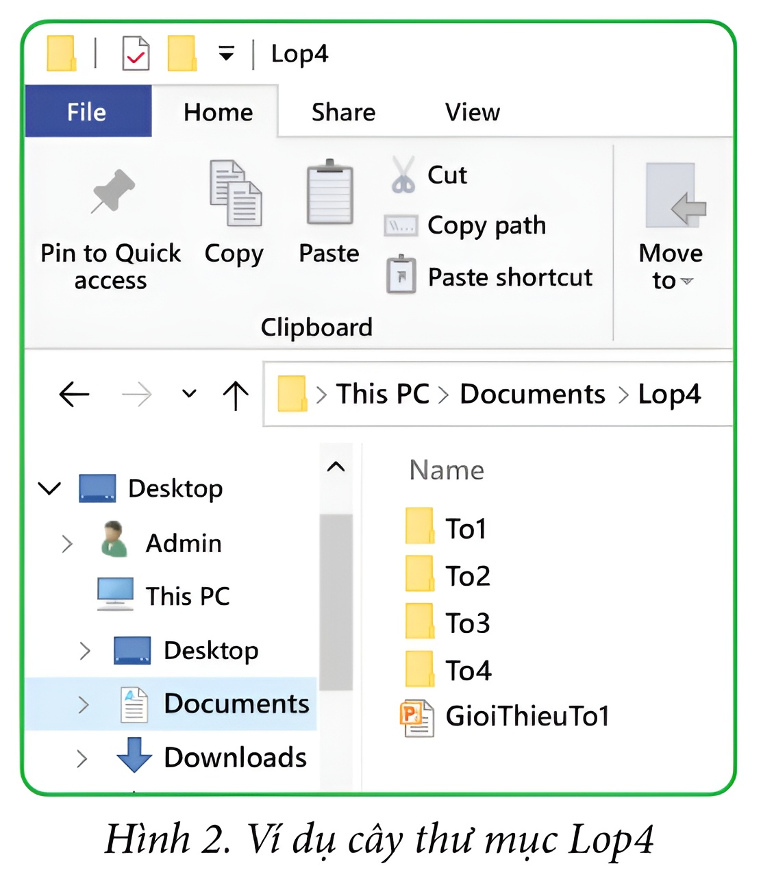
Bài tập 2. SGK tr. 21
Nếu xóa thư mục Lop4 ở Hình 2 thì các thư mục, tệp nào bị xóa?
A. Chỉ xóa thư mục Lop4, các thư mục tệp nằm trong Lop4 không bị xóa.
B. Chỉ xóa các thư mục To1, To2, To3, To4 và tệp GioiThieuTo1.
C. Xóa cả thư mục Lop4 và các thư mục To1, To2, To3, To4 và tệp GioiThieuTo1.
D. Xóa thư mục Lop4 và tệp GioiThieuTo1.

Slide 19

Bài tập 3. SGK tr. 21
Em hãy cho biết điểm khác nhau giữa lệnh Move to và lệnh Copy to.
Sau khi thực hiện lệnh Move to: không còn tệp/thư mục được di chuyển ở vị trí cũ.
Sau khi thực hiện lệnh Copy to: vẫn còn tệp/thư mục được sao chép ở vị trí cũ.

Slide 20

VẬN DỤNG
Em hãy tạo thư mục ThuNghiem, rồi thực hiện xóa thư mục này.
Tạo thư mục bằng lệnh New folder.
Xoá thư mục bằng lệnh Delete.

Slide 21


GHI NHỚ
Trong phần mềm quản lí tệp, ở dải lệnh Home, em có thể đổi tên tệp bằng lệnh Rename, xóa thư muc bằng lệnh Delete.
Em cần kiểm tra lại tên thư mục, tên tệp trước khi xóa. Xóa nhầm làm mất thông tin hoặc máy tính không hoạt động được.

Slide 22



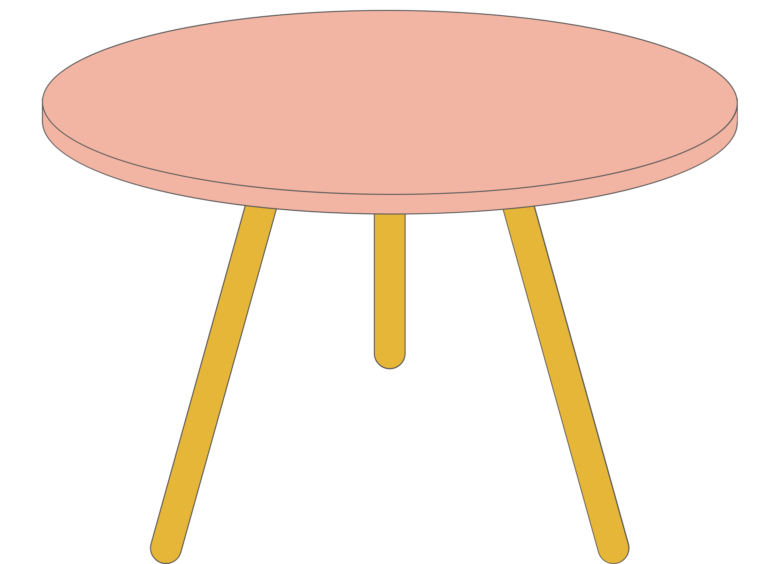
HƯỚNG DẪN VỀ NHÀ
Ôn tập lại nội dung kiến thức đã học trong bài ngày hôm nay.
Hoàn thành các nhiệm vụ được giao về nhà.
Chuẩn bị, đọc trước bài mới, Bài 2. Di chuyển, sao chép thư mục và tệp.

Slide 23


CẢM ƠN CÁC EM ĐÃ CHÚ Ý LẮNG NGHE BÀI GIẢNG NGÀY HÔM NAY!

